Slide 1
NUMMEN MONITOIMIJATALON KEHITTÄMISKYSELY
29.10.-31.11.2016

Slide 2
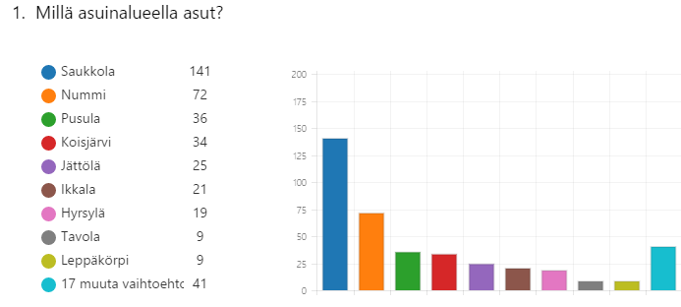

Slide 8
5.2. Päiväkodin sisäisen toiminnan kehittämisen kohteet
- kiusaamisen vastaisten mallien kehittäminen
- siirtymävaiheen kehittäminen päiväkodista kouluun
- lukemisen opettaminen
- oppimisen tarkoituksen kirkastaminen
- lasten silmällä pitäminen
- hauskat leikit
- turvallisuus
- rahankäyttö
- käden taidot
- retket
- toimintaa, josta lapset voivat kertoa kotona

Slide 9
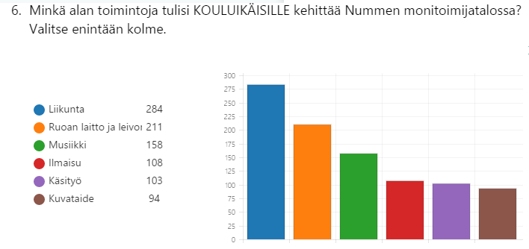

Slide 12
Muut: joulujuhla, terveysoppi, lasten osallistaminen, eläimet, kauppa, luonto, leikit, turvallisuus, vapaa yhdessä olo, liikuntatilat

Slide 14
Muut: disco, yökerho, matikkakerho, karkkikerho, kaverikerho, kesäkerho, näytelmäkerho, kaupunkisotakerho, tekninen työ, kielikerho

Slide 16
Muut: avoin kirjastotoiminta koulupäivän aikana, lausuntatarjontaa, rauhallinen paikka lukea välituntisin, istumista, yhteiset pelit, lukukoira, mummon lainausta, varustelainausta, 3D-tulostin, kirjastokortit ykkösluokkalaisille, yhteisten tilojen käyttö, joitakin kirjoja kouluille omaksi, kilpailuja

Slide 18
Muut: kaveri- tai kirjastokoira, kiertävät näyttelyt, lukemista, leikit, kilpailut, olympialaiset, discot, kirjat, kirjasto, ruokapaikka, kauppa

Slide 20
Turvallisuus ja esteettömyys: autottomuus, parkkeeraus, ulkovalaistus
Erilaiset toiminnot: musiikkitapahtumat, käsityökahvila (nuoret ja ikäihmiset yhdessä), bänditreenitilat, pieni kahvila, kirpputori-vaihtotori-välineiden lainauspiste, kierrätyspaja – uusiotuotteiden teko, neuvonta, ohjaus (esim. nuoret opastavat ikäihmisiä tietotekniikassa), mopokorjauspaikka
Ympäristön kehittäminen: siisteys, luonnon hyödyntäminen, seuraintalon käyttö, ulkokenttä, pukukoppi kentän laidalla, mahdollisuus rauhalliseen opiskeluun
Muut: Hyvien asioiden tekeminen, ei liian isoa kompleksia eli ei kaikkia palveluja Nummen monitoimijataloon – kirjaston paikka on Saukkolassa, informaation kulku, oppilashuoltohenkilöstö, tasapuolisuus, kirjaston kehittäminen Nummen monitoimijatalon yhteyteen

Slide 23
Muita kehittämiskohteita: ei liian pitkään, lasten pitää saada olla kotona, hyvät välipalat, auki aamulla klo 6 (2 vast.), iltapäiväkerhopalvelua tulisi tarjota alakouluikäisille, kirjat, kuntosali

Slide 25
Muut: musiikki, ulkoilu, turvallisuus, nukkumiset, lasten toiveet huomioon, ruoka, näytelmät, että itkupillikerho loppuisi

Slide 27
Muut: Salivuoroja, kuplahalli, kirjoja, hyvää ruokaa

Slide 29
Muut: bileitä, mopokorjausta, kuljetus nuokkarille, näytelmäkerho, ryhmätöitä, leikkiä

Slide 35
Muut: Capoeira, kaupunkisota, neliöviesti, kiipeily, motocross, ketjuhippa, trampoliinilla hyppeleminen, liikuntapisteet, itsepuolustusta, monitoimikentän käyttö, liikuntakurssit kesällä

Slide 47
Muut: avoin kirjasto, kirja-arvosteluja nähtäville, kirjasto koulun yhteyteen, ”Neule ja novelli-illat”, lukupiiri, virkailija voi ottaa aloitteen, eri-ikäisten tutustumista kirjastoon, kertomalla ehdot, miten kirjat korjataan, tarjoamalla apua

Slide 48
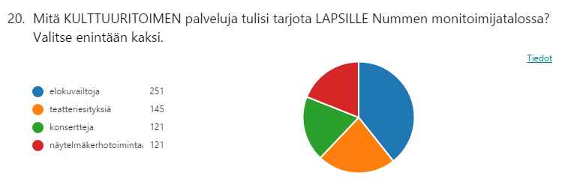

Slide 50
Kerhoja: Näytelmäkerho (2 vast.), kuviskerho (2 vast.), bändikerho (1 vast.), teknisen työn kerho (1 vast.), pelikerho (1 vast.)
Muut: Kirjasto monitoimijataloon, taiteen perusopetusta, Suomen historiasta, näyttelyjä, lukuhetkiä, musiikki-ilta, peli-ilta, museokäyntejä

Slide 52
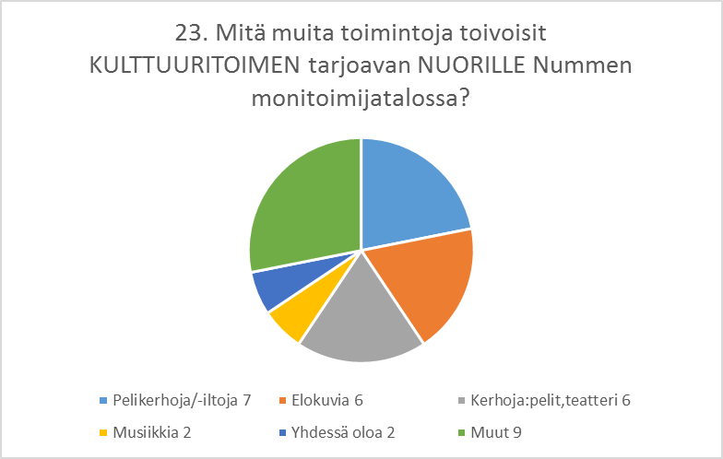

Slide 53
Muut: Open Mic-illat, pajoja uusille jutuille, soitinopetusta, disko, konsertteja, ruokakulttuuri, retkiä, ratsastusta, leivontakursseja

Slide 54
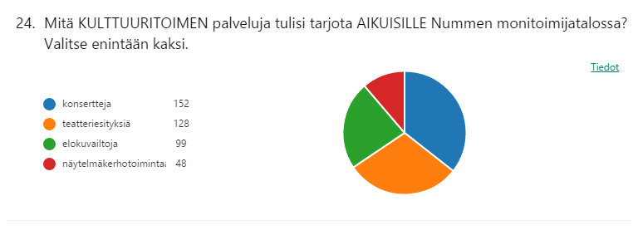

Slide 56
Muut: kirjakahvila, taidenäyttelyjä, kansalaisopiston tarjonta, esityksiä, peli-iltoja, avoin paikka kaikille

Slide 58
Muut: nuorisopalveluja, kerhoja, kuljetuspalvelut, bussikortin latauspiste, sinkkuiltoja, uimahalli, pankki, markkinoita, lumppuvaatteiden keräyspiste

